Slide 1
Konkursas "Fizikos bandymai aplink mus 2016" Sniego senio gyvenimas visais metų laikais
Medžiagos agregatinių būsenų kitimas
Darbą parengė: LSMU gimnazijos I b kl. mokinės Ugnė Kubiliūtė ir Andrėja Čekanavičiūtė
Mokytoja Salomėja Kukauskienė
2016 m.

Slide 2
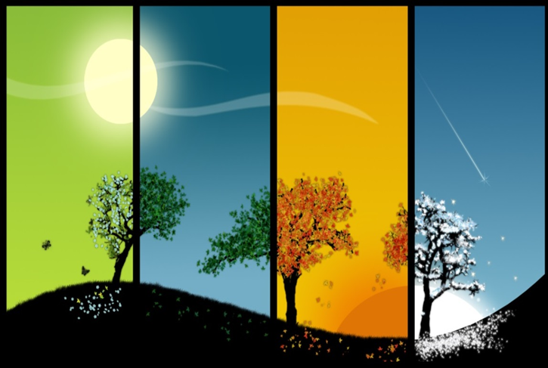
Turinys
Darbo tikslas
Pagrindinės medžiagos agregatinės būsenos
Metų laikai:
Žiema
Pavasaris
Vasara
Ruduo
Testas
Naudota literatūra

Slide 3
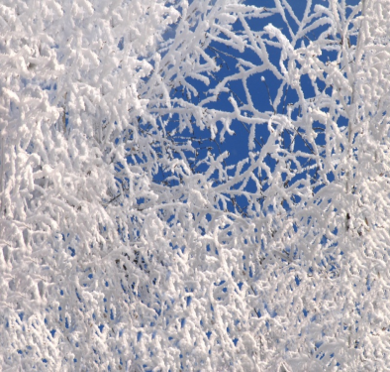
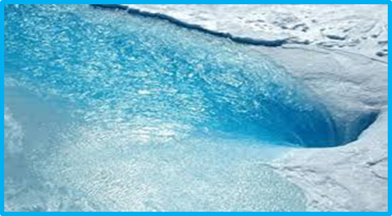
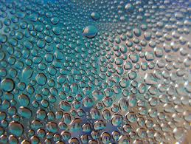
Darbo tikslas
Supažinti su pagrindinėmis medžiagos agregatinėmis būsenomis ir kietėjimo, lydymosi, garavimo, kondensacijos reiškiniais.
Paaiškinti medžiagų savitosios: kietėjimo, lydymosi, garavimo ir kondensacijos šilumos sąvoką.

Slide 4
Pagrindinės medžiagos agregatinės būsenos
Kietoji
Skystoji
Dujinė
Ledas
Vanduo
Vandens garai

Slide 5
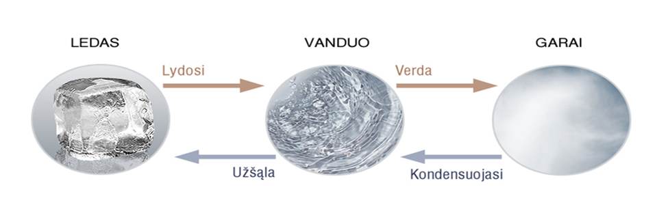
Pagrindinės medžiagos agregatinės būsenos
Ryškus medžiagos agregatinių būsenų kitimo pavyzdys yra vandens virsmai:

Slide 6
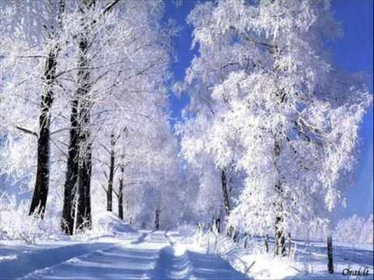
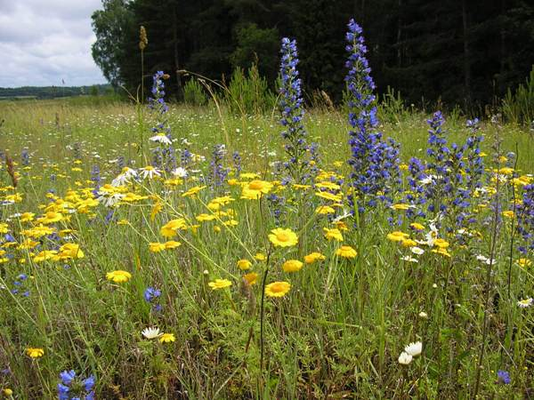
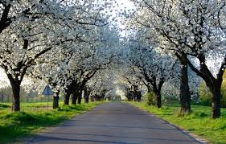
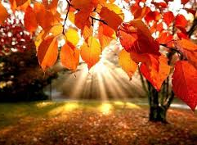
Sniego senio gyvenimas visais metų laikais Metų laikai
Žiema
Vasara
Pavasaris
Ruduo

Slide 7
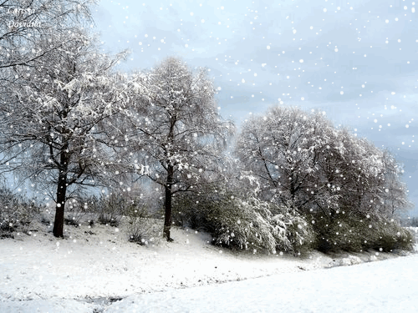
Sniego senis jis vardu.
Mes nulipdėme žmogeliuką. Baltą, gražų, nediduką.
Viena smagiausių žiemos pramogų lauke vaikams – Sniego Senio Besmegenio lipdymas! Šie personažai tokie mieli ir gražūs, kad negalėjome atsispirti pagundai nulipdyti savo sniego žmogeliuką.

Slide 8
Žiema žiema, snaigės veidą bučiuoja. Man taip gera širdy, bet kas manęs laukia ateityje...
Kad galėtume atsakyti į šį Sniego senio klausimą pirma išsiaiškinkime medžiagos agregatinių būsenų kitimą.

Slide 9
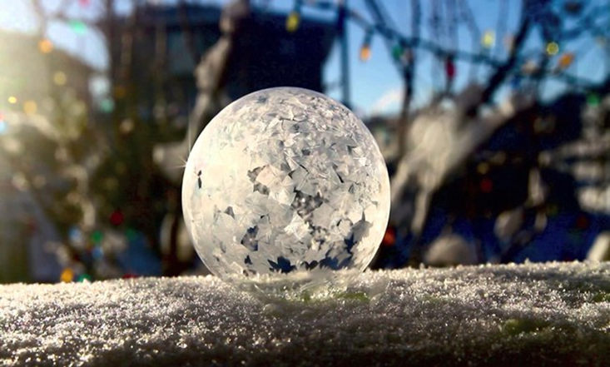
Kietėjimas
Kietėjimas - skystosios medžiagos virsmas kietąja.
Vaizdo medžiaga: https://www.youtube.com/watch?v=kcUYvUpc58E

Slide 10
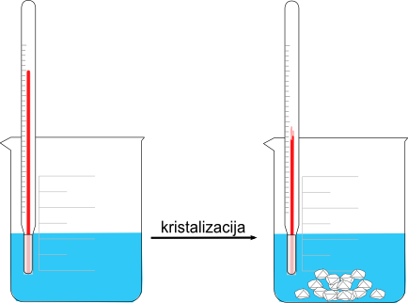
Kietėjimas
Skystosios būsenos medžiaga pradeda kietėti (kristalizuotis) tik atvėsusi iki tam tikros temperatūros.
Temperatūra, kurioje medžiaga kietėja, vadinama jos kietėjimo temperatūra.
Visą kietėjimo laiką temperatūra nekinta.

Slide 11
Kai kurių medžiagų kietėjimo temperatūra (kai atmosferos slėgis normalus, t.y. lygus 760 mm Hg)
Medžiaga | Kietėjimo temperatūra, ℃
Oras | -213
Gyvsidabris | -39
Vanduo | 0
Sviestas | 28-33
Gintaras | 360
Valgomoji druska | 770
Geležis | 1539
Deimantas | 3500

Slide 12
Kietėjimo šiluma
Šilumos kiekis, kuris išsiskiria kietėjant medžiagai apskaičiuojamas pagal formulę:
Q $=λm$
čia:
Q – šilumos kiekis, matavimo vienetas džaulis (J);
m - medžiagos masė, matavimo vienetas kilogramas (kg);
$λ$ - savitoji kietėjimo šiluma, matavimo vienetas džaulis kilogramui (J/kg).

Slide 13
Savitoji kietėjimo (lydymosi) šiluma
Šilumos kiekis, kurio reikia 1 kg skystos medžiagos paversti kieta jos kietėjimo temperatūroje, vadinama savitąja kietėjimo šiluma.
Kai kurių medžiagų savitoji kietėjimo šiluma (esant kietėjimo temperatūrai ir normaliam atmosferos slėgiui):
Medžiaga | Savitoji kietėjimo šiluma, J/kg
Vanduo | 3,3 $∙{10}^{5}$
Vaškas | 1,7 $∙{10}^{5}$
Auksas | 6,7 $∙{10}^{4}$
Deguonis | 1,4 $∙{10}^{4}$
Gyvsidabris | 1,2 $∙{10}^{4}$

Slide 14
Uždavinys Nr.1
Kiek šilumos išskirs kietėdamas 0$℃$ temperatūros vanduo? Vandens tūris - 2 l, vandens tankis – 1000 kg/$m^{3}$.
Sprendimas
Q - ? t$=0 ℃$ V $=2 l$ $=$ $2 ∙ {10}^{−3}$ $m^{3}$ Q $=λ$ m
$ρ =1000$kg/$m^{3}$ m $=$ $ρ$V
λ $=$ 3,3 $∙ {10}^{5}$ J/kg Q $=λ ρ$ V
Q $=$ 3,3 $∙{10}^{5}∙1000∙$ $2 ∙ {10}^{−3}$ $=$6,6 $∙{10}^{5}$J
Ats.: 6,6 $∙{10}^{5}$J
14

Slide 15
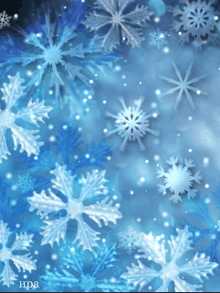
Snaigės
Snaigės pradeda formuotis temperatūrai nukritus iki 0°C ir žemiau. Jos sudarytos iš taisyklingų ledo kristalų. Ledo kristalai jungiasi vienas su kitu ir gaunasi įvairiausių formų snaigės.
Snaigės būna nevienodo dydžio. Jų skersmuo dažniausiai siekia nuo 0,5 - 5 mm. Kartais pasitaiko daug didesnių snaigių. Vidutinė vienos snaigės masė yra apie 1 mg.
Egzistuoja netgi ištisas snaigių tyrinėjimo mokslas...
Vaizdo medžiaga: https://www.youtube.com/watch?v=fd-hb2xzvZI

Slide 16
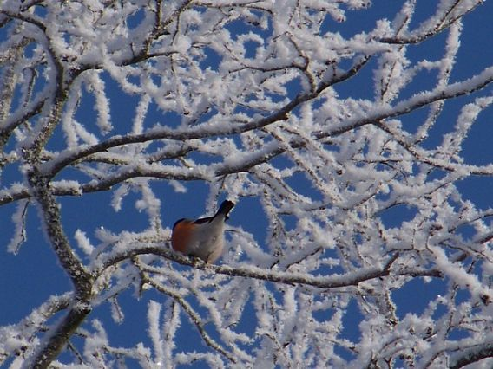
Ledo kristalų susidarymo procesas iš arčiau
Danų fotografas Alf Pilz du kartus pagreitinto judesio vaizdo įrašuose užfiksavo labiausiai įsimintinus žiemos virsmus. Nuo šerkšno susidarymo proceso iš arti, užšąlančių ežerų iki kerinčių snieguoto kraštovaizdžio vaizdų.
Vaizdo medžiaga: https://vimeo.com/86223859

Slide 17
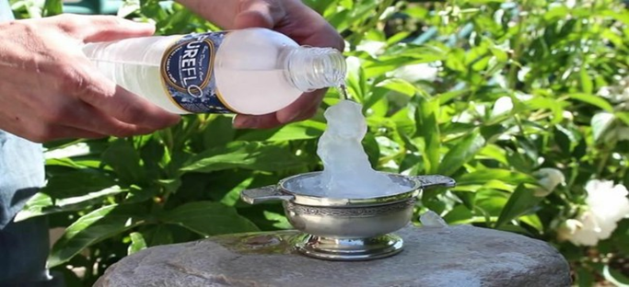
Tai įdomu!
Kaip vandenį akimirksniu paversti ledu?
Butelį su visiškai išgrynintu vandeniu atšaldžius iki - 24 ℃ temperatūros galima jį akimirksniu paversti ledu.
Energija, sugeneruojama smūgiu į butelio kraštą, priverčia visiškai atšaldytas vandens molekules suformuoti kristalus.
Vaizdo medžiaga:
https://www.youtube.com/watch?v=sQdLttUh_b0
Metų laikai

Slide 18
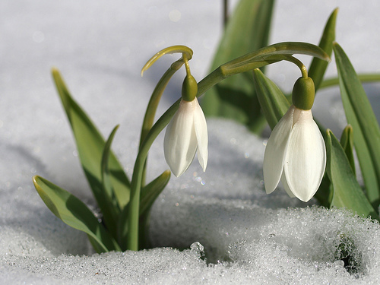
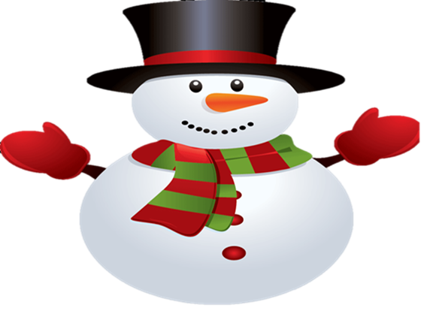
Pavasaris
Jaučiu, kaip jėgos silpsta ir tuoj...

Slide 19
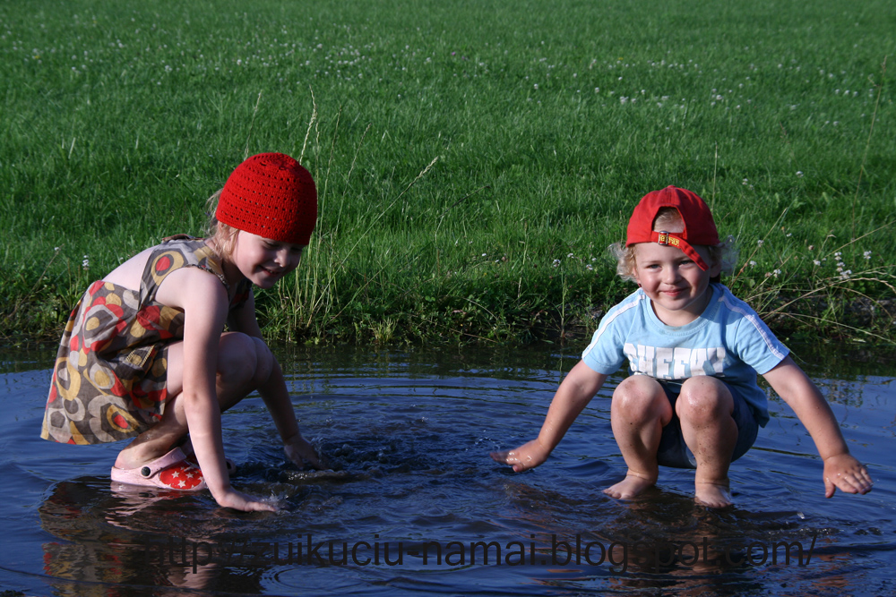
Pavasaris
Šviečiant pavasario švelniai saulutei, pradeda žaliuoti medeliai, atgyja žibutėmis pražydę slėniai, čiulba paukšteliai ir kt.
O kurgi dingo mūsų sniego senis?
Iš jo beliko tik balutė...

Slide 20
Lydymasis
Kietosios medžiagos virsmas skystąja vadinamas lydymusi.
Temperatūra, kurioje medžiaga lydosi, vadinama jos lydymosi temperatūra. Kol kūnas lydosi, jo temperatūra nekinta ir yra lygi kietėjimo temperatūrai.
Šilumos kiekis kurio reikia 1 kg kietosios medžiagos paversti skysčiu jos lydymosi temperatūroje, vadinamas savitąja lydymosi šiluma. Savitoji lydymosi šiluma žymima λ, jos matavimo vienetas J/kg.

Slide 21
Lydymosi šiluma
Šilumos kiekis, reikalingas bet kurios masės medžiagai išlydyti jos lydymosi temperatūroje, vadinamas lydymosi šiluma:
Q $=λm$
Pastaba: savitoji lydymosi ir savitoji kietėjimo šilumos yra lygios.

Slide 22
Uždavinys Nr.2
Kiek šilumos reikia ištirpinti O $℃$ temperatūros 5 kg ledo?
Sprendimas
Q - ? t$=0 ℃$ Q $=λ$ m
m = 5kg Q $=$ 3,3 $∙{10}^{5}∙5=16,5$ $∙{10}^{5}$J
λ $=$ 3,3 $∙ {10}^{5}$ J/kg Ats.: 16,5 $∙{10}^{5}$J

Slide 23
Tai įdomu!
Kas negerai su tuo vandeniu, įmerkus į jį šaukštelį, jis ima ir išsilydo?
Ne vanduo kaltas, o šaukštelis kuris pagamintas iš galio. Jeigu į stiklinę įpilto vandens temperatūra t$≥$ 29,77 °C šaukštelis ir išsilydo, nes galio lydymosi temperatūra lygi 29,77 °C.

Slide 24
Lydymosi ir kietėjimo reiškinių aiškinimas medžiagų sandaros požiūriu
Kietoji medžiaga kaista | Skystoji medžiaga aušta
Didėja dalelių vidutinis svyravimo greitis; Didėja dalelių vidutinė kinetinė energija; Suyra griežta dalelių išsidėstymo tvarka. | Mažėja ją sudarančių dalelių vidutinis greitis; Mažėja dalelių vidutinė kinetinė energija; Dalelės išsidėsto griežta tvarka.
Metų laikai

Slide 25
Vasara
Oi, aš skraidau padebesiais,..

Slide 26
Vasara
Štai ir atėjo ilgai laukta vasara. Šilta...
O kur gi dingo mūsų sniego senio balutė?
Išgaravo!!!

Slide 27
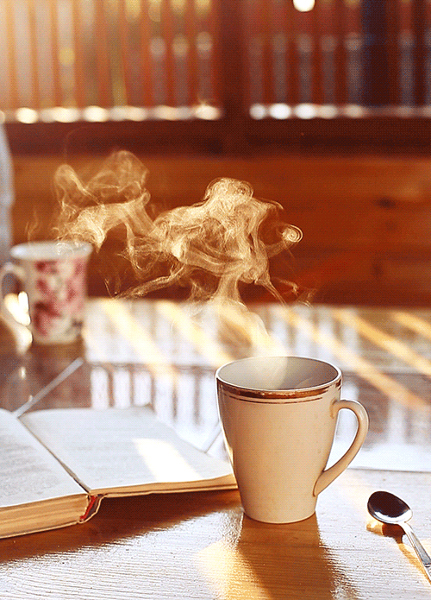
Garavimas
Garavimas - tai skysčio virtimas garais skysčio paviršiuje.
Skysčio molekulės nuolat juda įvairia sparta.
Dėl to, kad iš skysčio išlekia greičiausios molekulės, skystis vėsta.
Jei skystis yra uždarame inde, dalis išlėkusių molekulių grįžta į skystį.

Slide 28
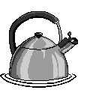
Garavimas
Garavimo sparta priklauso nuo skysčio:
Rūšies (prigimties);
Paviršiaus ploto;
Temperatūros;
Garavimo sąlygų (vėjo ir kt.).

Slide 29
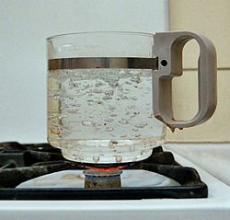
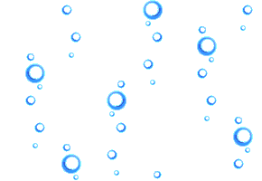
Virimas
Virimas yra skysčio virsmas garais skysčio viduje.
Temperatūra, kurioje skystis verda vadinama virimo temperatūra.
Slėgiui didėjant, virimo temperatūra didėja.
Slėgiui mažėjant virimo temperatūra mažėja.

Slide 30
Kai kurių medžiagų virimo temperatūra (kai atmosferos slėgis normalus)
Medžiaga | Virimo temperatūra, $℃$
Oras | - 193
Eteris | 35
Vanduo | 100
Gyvsidabris | 357
Natris | 883
Geležis | 2750
Auksas | 2807
Volframas | 5660

Slide 31
Garavimo (kondensacijos) savitoji šiluma
Šilumos kiekis, kurio reikia 1 kg virimo temperatūros skysčio paversti garais, vadinamas savitąja garavimo šiluma. Ji žymima raide L ir matuojama džauliais kilogramui (J/kg).
Kai atmosferos slėgis normalus, bet kokios masės m virimo temperatūros skysčiui išgarinti reikia šilumos kiekio:
Q = L m

Slide 32
Kai kurių medžiagų savitoji garavimo šiluma (esant normaliam atmosferos slėgiui)
Medžiaga | Savitoji garavimo šiluma, MJ/kg
Azotas | 0,201
Žibalas | 0,21
Benzinas | 0,23
Gyvsidabris | 0,293
Eteris | 0,4
Vandenilis | 0,45
Amoniakas | 1,36
Vanduo | 2,3

Slide 33
Uždavinys Nr.3
Kiek šilumos reikia 2 kg vandens, kurio temperatūra 10 $℃,$ sušildyti iki 100℃ ir išgarinti?
t1 = 10 ℃ Sprendimas
Q - ? t2 $=100 ℃$ Q1 $=c$m (t2 - t1 )
m = 2kg Q2 $=L$m
c = 4,2 ${∙10}^{3}$ J/kg$∙℃$ Q $=$ Q1 + Q2
L = 6,3 ${∙10}^{6}$ J/kg Q $=$ $c$m (t2 - t1 ) + $L$m = m (c (t2 - t1 ) + $L)$
Q = 4,2 ${∙10}^{3}∙$2 $∙$ (100 -10) + 6,3 ${∙10}^{6}$ = 7,06 ${∙10}^{6}$ J
Ats.: 7,06 ${∙10}^{6}$J

Slide 34
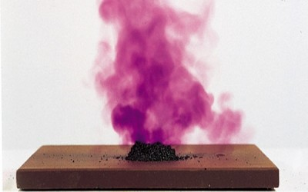
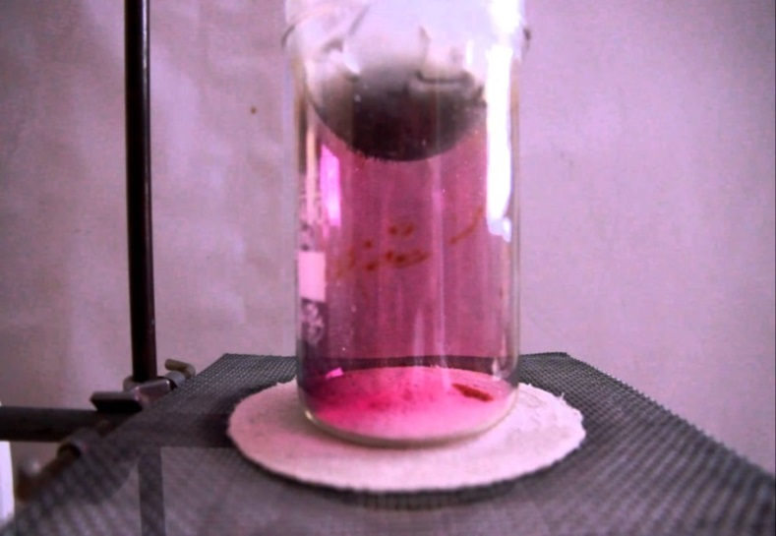
Kietųjų kūnų garavimas
Kietųjų kūnų garavimas vadinamas sublimacija (garuoja ledas, naftalinas, jodas).
Vaizdo medžiaga „Jodo sublimacija“: https://www.youtube.com/watch?v=4E0sy-FN2M8

Slide 35
Bandymas Nr. 1 Kelionė garais
Tikslas: Pademonstruoti ir paaiškinti, kodėl „šuoliuoja“ vandens lašai, užlašinti ant įkaitinto paviršiaus.
Priemonės: Nerūdijančio plieno indelis, viryklė, vanduo.
Darbo eiga: Ant viryklės padedame indelį. Jį gerai pakaitiname ir užlašiname keletą lašų. Lašai pradeda „šuoliuoti“, netvarkingai judėti šiek tiek pakilę nuo indo paviršiaus.
Darbo rezultatai:
Vaizdo medžiaga:
https://youtu.be/458foqojuAo
Išvados: Vandens lašų apatinė pusė, liesdama įkaitusį metalą, tuojau pat ima garuoti. Garai sklinda dideliu slėgiu, todėl kelia vandens lašus į viršų.

Slide 36
Kelionė garais
O dabar pasižiūrėkime, kaip tų lašelių judėjimas atrodo sulėtintame vaizdo epizode, nufilmuotame 3000 kadrų per sekundę greičiu.
Vaizdo medžiaga:
https://www.youtube.com/watch?v=oivUo2GzWGo

Slide 37
Kelionė garais
Pasižiūrėkime, kas nutinka, kai į vandenį įmetamas iki raudonumo įkaitintas nikelio rutuliukas.
Vaizdo medžiaga:
https://www.youtube.com/watch?v=9qSEfcIfYbw
Ne mažiau įdomu pažiūrėti, kaip toks pats karštas nikelio rutuliukas prasigraužia per ledo luitą.
Vaizdo medžiaga:
https://www.youtube.com/watch?v=w0o5xVkzo54
Metų laikai

Slide 38
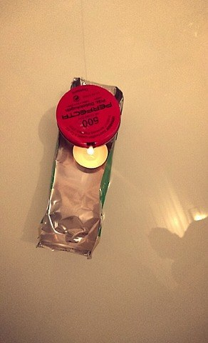
Bandymas Nr. 2 Reaktyvinė valtis
Bandymo tikslas: pasigaminti valtį, varomą vandens garais.
Priemonės: aliuminio dėžutė su skylute, vanduo, pusė skardinės, dvi mažos žvakutės.
Darbo eiga: paimame aliuminio dėžutę su skylute ir įpilame į ją šiek tiek vandens. Įdedame dėžutę į pusę skardinės, po ja uždegame dvi žvakutes ir paleidžiame plūduriuoti vandeniu.
Darbo rezultatai:
Vaizdo medžiaga:
https://youtu.be/CfkPvOtocSo
Išvados: uždegus žvakutes, vanduo dėžutėje užverda, atgal besiveržiantys garai varo valtį.

Slide 39
Ruduo
Jaučiu, prarastos jėgos
pamažu sugrįžta ...

Slide 40
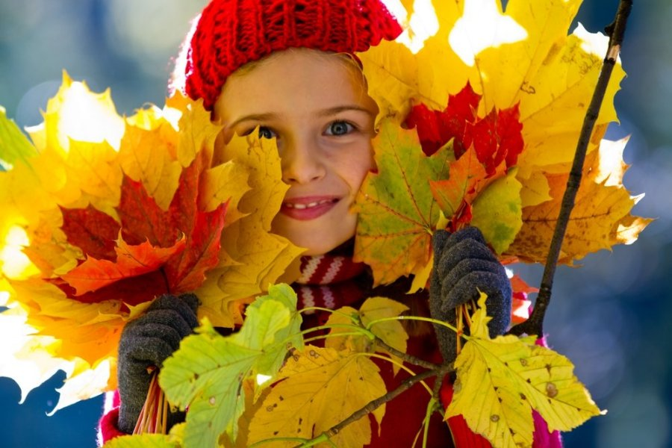
Ruduo
Medžiai keičia savo kailį, žaluma po truputėlį traukiasi, įsileisdama gelsvus ir raudonus atspalvius.
O tada, krenta lapai ...
O kas gi nutiko mūsų sniego seniui?
Jis ir vėl pavirto balute...

Slide 41
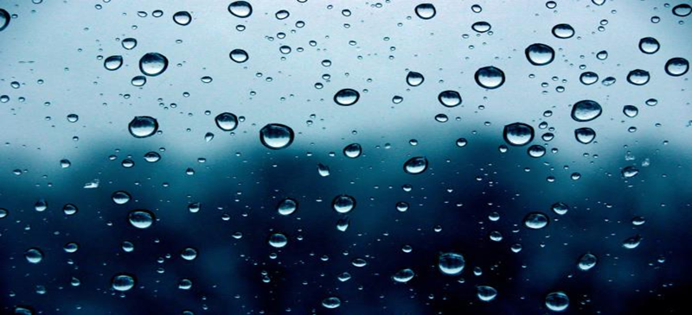
Kondensacija
Kondensacija – garų virsmas skysčiu.
Tai atvirkščias garavimui procesas.
Kai kurios molekulės, esančios virš skysčio, grįžta į jį, ir garai virsta skysčiu.

Slide 42
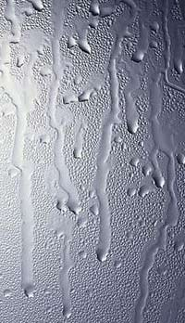
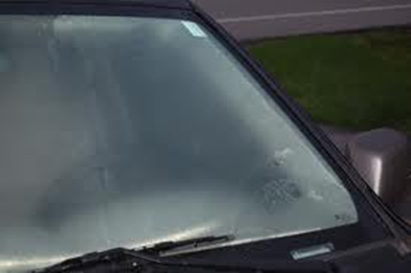
Kondensacija
Paprastai dujinės būsenos medžiaga virsta skystąja ją atšaldžius.
Dėl vandens savybės kondensuotis vonioje aprasoja veidrodis, automobiliuose – langai.

Slide 43
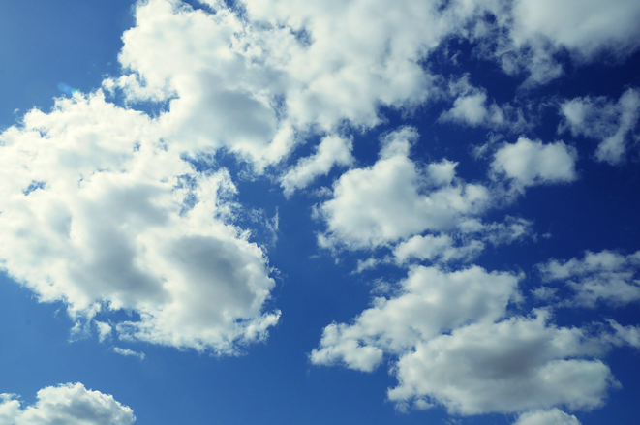
Kondensacija
Drėgnam orui atvėsus iki tam tikros temperatūros arba vandens garams pasiekus šaltesnius oro sluoksnius, vandens lašeliai ima kondensuotis. Iš jų susidaro debesys ir rūkas.
Debesys susidaro ir tada, kai drėgnas oras pakyla virš kalvų ir ten atvėsta. Atvėsęs oras neišlaiko jame esančių vandens garų, todėl vandens lašeliai sudaro debesis arba iškrenta krituliais.

Slide 44
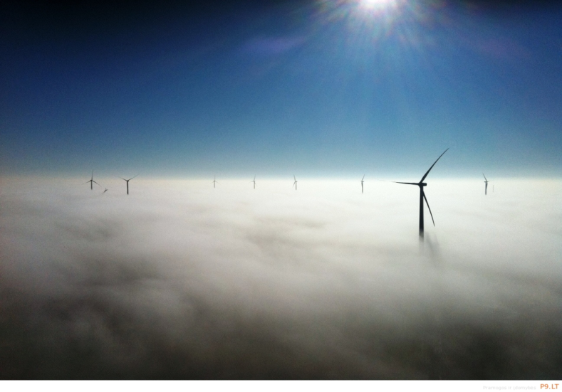
Kondensacija
Rūkas kaip ir debesys atsiranda, kai ore kondensuojasi vandens garai.
Rūkas, susimaišęs su dūmais ir dujiniais atmosferos teršalais, vadinamas smogu.

Slide 45
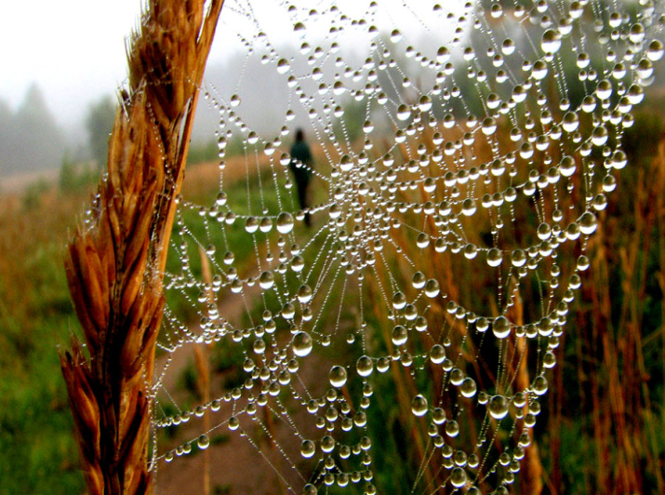
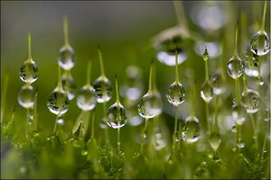
Kondensacija
Rasa tai vandens lašeliai, susidarę, atvėsus orui, ir aptraukiantys žemės paviršiuje esančius daiktus ir augalus.

Slide 46
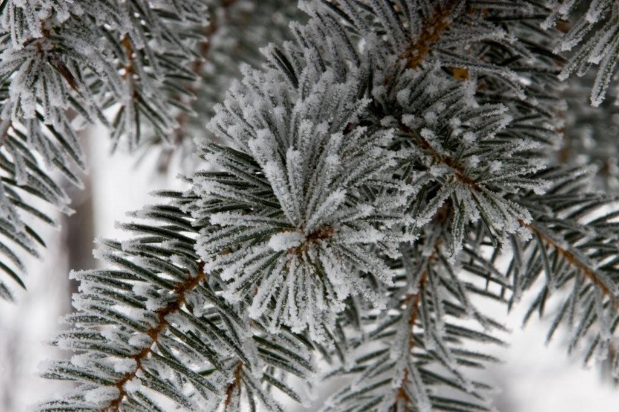
Šerkšnas
Šerkšnas – tai sušalę vandens lašeliai, iš tolo atrodantys lyg pūkas.
Šerkšnas atsiranda tik vėlyvą rudenį ir žiemą. Jis būna ant medžių ir krūmų, žolės.
Šerkšnui susidaryti reikalingos trys sąlygos: šaltis, rūkas ir silpnas vėjas.
Metų laikai

Slide 47
Baigės ruduo ir vėl prasidėjo žiema.
Valio !!!
Pradedu naują gyvenimą...

Slide 48
Ateinam žemėn žaisti, kaip vaikai.
Ir kaip paklydę paukščiai vėl kažkur nuklystam.
Praeina greit per rasą nueiti takai.
Į praeitį pažvelgiam ir daugiau negrįžtam.

Slide 49
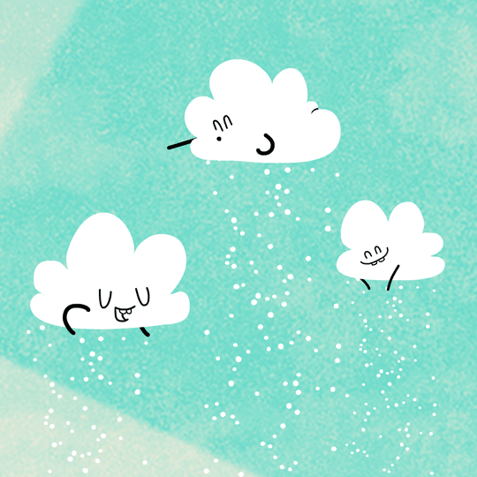
Testas
?

Slide 50
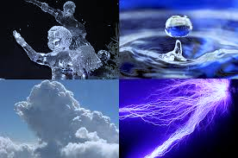
1.
Kiek yra pagrindinių agregatinių būsenų?
3;
8;
4.
Pasitikrink

Slide 51
2.
Kietųjų kūnų garavimas vadinamas?
Garavimas;
Sublimacija;
Virimas.
Pasitikrink

Slide 52
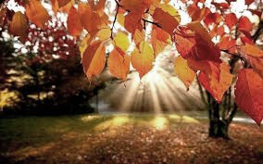
3.
Kokia sniego senio agregatinė būsena rudenį?
Kietoji;
Dujinė;
Skystoji.
Pasitikrink

Slide 53
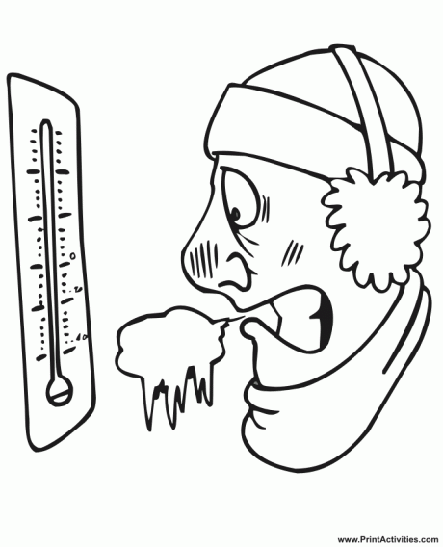
4.
Lydymosi temperatūra – tai?
Temperatūra, kurioje kietėja medžiaga;
Temperatūra, kurioje lydosi medžiaga;
Temperatūra, kurioje medžiaga kondensuojasi.
.
Pasitikrink

Slide 54
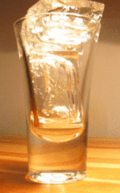
5.
Kaip kinta kūno tūris, jam lydantis?
Visų besilydančių kūnų tūris didėja;
Besilydančių kūnų tūris mažėja (išimtis vanduo);
Besilydančių kūnų tūris didėja (išimtis vanduo).
Pasitikrink

Slide 55
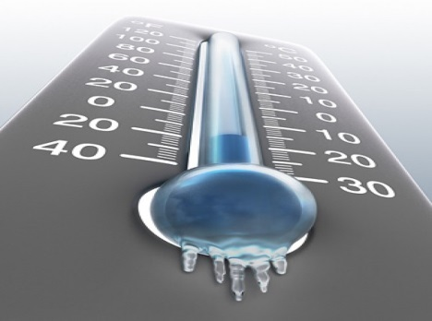
6.
Kokia yra ledo lydymosi temperatūra?
10$℃;$
0 ℃;
4 ℃.
Pasitikrink

Slide 56
7.
Kokioje temperatūroje skystis garuoja?
+100 ^{O}C;
Bet kokioje temperatūroje;
Jo virimo temperatūroje.
Pasitikrink

Slide 57
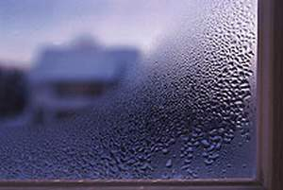
8.
Iškvėpti iš jūsų plaučių vandens garai pasiekia šaltą lango stiklą ir virsta mažyčiais vandens lašeliais – langas rasoja. Vyksta …?
Užšalimas;
Garavimas;
Kondensacija.
Pasitikrink

Slide 58
9.
Kuri medžiaga sublimuojasi?
Stiklas;
Naftalinas;
Sidabras.
Pasitikrink

Slide 59
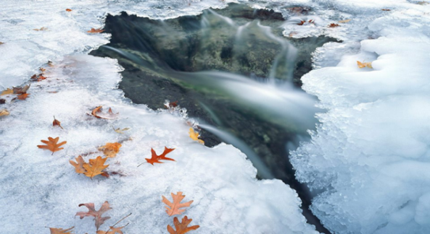
10.
Kaip kinta vandens temperatūra jam kietėjant?
Didėja;
Mažėja;
Nekinta.
Pasitikrink

Slide 60
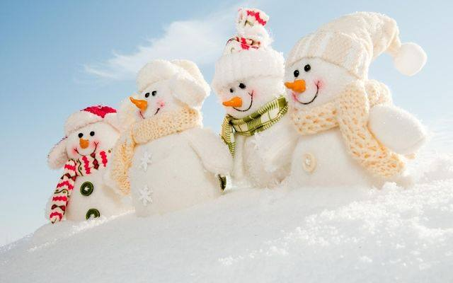
Atsakymai
1. A
2. B
3. A
4. A
5. C
6. B
7. B
8. C
9. B
10. B

Slide 61
Naudota literatūra
Vladas Valentinavičius. Fizika. Vadovėlis IX klasei.
www.google.lt
www.youtube.com

Slide 62
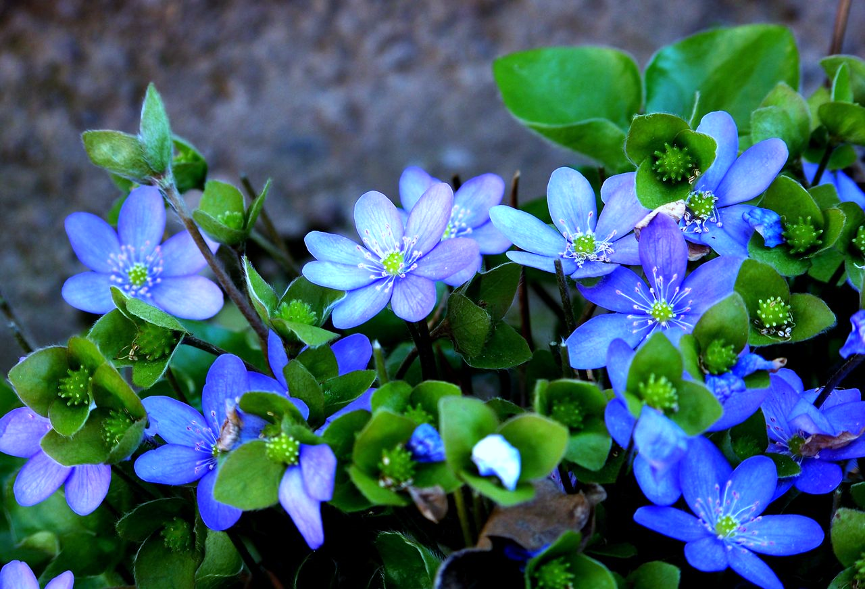
Ačiū už dėmesį!

